Slide 1
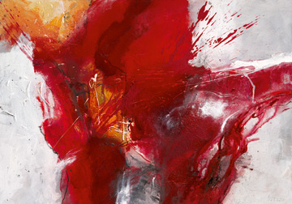
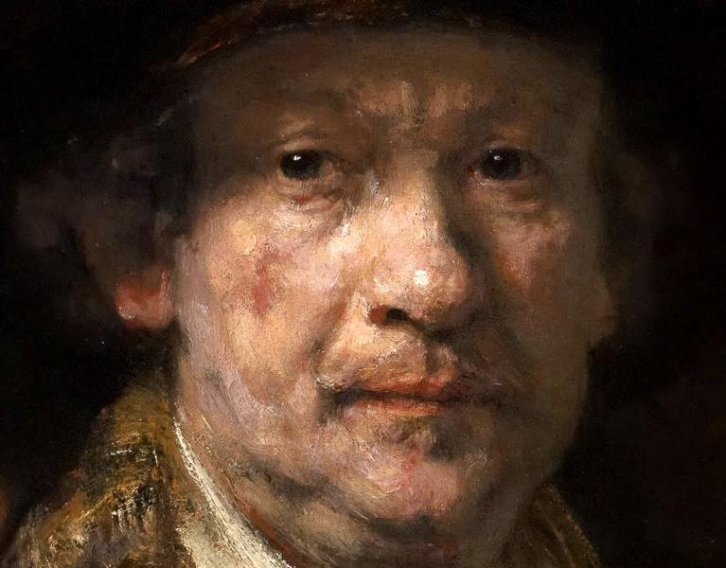
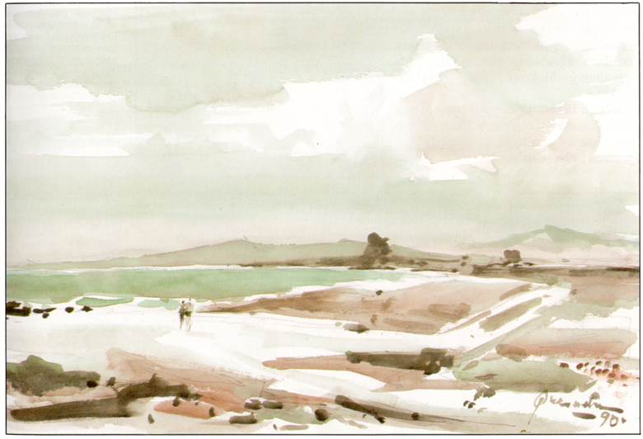

Elektronická učebnice - II. stupeň Základní škola Děčín VI, Na Stráni 879/2 – příspěvková organizace Výtvarná výchova
10.1 Malba
Autor: Barbora Jedličková

Slide 2
Elektronická učebnice -II. stupeň Základní škola Děčín VI, Na Stráni 879/2 – příspěvková organizace Výtvarná výchova
Elektronická učebnice - II. stupeň Základní škola Děčín VI, Na Stráni 879/2 – příspěvková organizace Výtvarná výchova
10.2 Co dnes vyzkoušíme
malovat po celé ploše kreslícího kartonu
míchání barev
práce s různými štětci

Slide 3
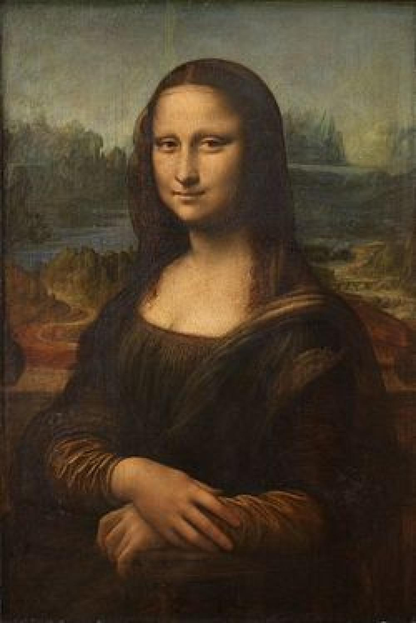
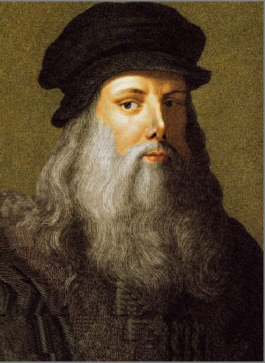

Elektronická učebnice -II. stupeň Základní škola Děčín VI, Na Stráni 879/2 – příspěvková organizace Výtvarná výchova
Elektronická učebnice - II. stupeň Základní škola Děčín VI, Na Stráni 879/2 – příspěvková organizace Výtvarná výchova
10.3 Představitel
Leonardo da Vinci [da vinči]
žil na přelomu 15. a 16. stol.
byl velice nadaný pro více směrů (vynálezce, architekt, přírodovědec, spisovatel,…)
na svou dobu byl velice pokrokový a vymýšlel nové způsoby tvorby

Slide 4
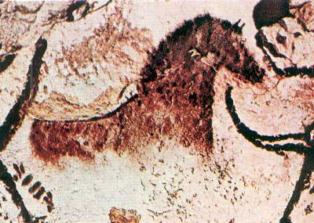
Elektronická učebnice -II. stupeň Základní škola Děčín VI, Na Stráni 879/2 – příspěvková organizace Výtvarná výchova
Elektronická učebnice - II. stupeň Základní škola Děčín VI, Na Stráni 879/2 – příspěvková organizace Výtvarná výchova
10.4 Výtvarná technika
Malba vnikla již s prvními lidmi na naší planetě (jeskynní malby).
Barva se nanáší na celý podklad (tím se liší od kresby).
Nejčastěji malujeme pomocí štětců, jsou však i jiné způsoby.
Druhy:
vodová malba
olejomalba
malba temperou
portrét
krajina
abstrakce
Poznámka:
Malba má mnoho druhů, toto jsou jen příklady.
nástěnná malba
malba na skle
malba na dřevě
malba prstem
malba sprejem

Slide 5

Elektronická učebnice -II. stupeň Základní škola Děčín VI, Na Stráni 879/2 – příspěvková organizace Výtvarná výchova
Elektronická učebnice - II. stupeň Základní škola Děčín VI, Na Stráni 879/2 – příspěvková organizace Výtvarná výchova
10.5 Jdeme na to!
Připrav si: papír; temperové barvy; kelímky s vodou; štětce; paletu; ochranný oděv; igelit nebo novinový papír.
Důležité je domluvit se všichni na tématu (max. dvou), které budete malovat!
Připrav si pracovní plochu rozprostřením novin či igelitu a polož na ni papír.
Na paletu si připrav barvy, kterými budeš malovat.
Na základě informací, které jsi se dozvěděl můžeš začít tvořit na tebou zvolené téma.
Rada:
Vyzkoušej si několik odlišných štětců, každý dělá jinou linku.
- V závěru hodiny si o vzniklých malbách společně popovídáme.

Slide 6
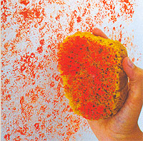
Elektronická učebnice - II. stupeň Základní škola Děčín VI, Na Stráni 879/2 – příspěvková organizace Výtvarná výchova
10.6 Něco navíc pro šikovné
Tupování
Malovat můžeme štětcem, ale jsou i jiné možnosti ☺. Použijeme tedy hadřík nebo houbičku (či další podobné nástroje).
Štětce zde použijeme pouze pro namíchání barvy!
Opět nesmíme zapomínat zvolit téma, tentokrát by to mělo být něco barevného. Skvělým příkladem je barevný podzimní strom, který je v mlze, nebo louka plná rozkvetlých květin.
Pokud máme přichystaný papír i barvy, můžeme začít.
Houbičku namočíme do barvy, ale jen zlehka, a poté přikládáme různě po papíře. Následuje namočení do jiné barvy a už jen opakujeme postup, dokud se nám výsledný obraz nelíbí.
Pamatuj! Celá plocha papíru by měla být zaplněna.

Slide 7
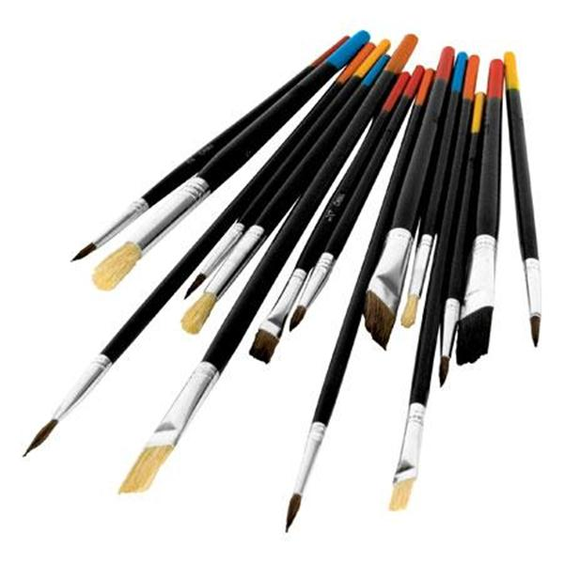
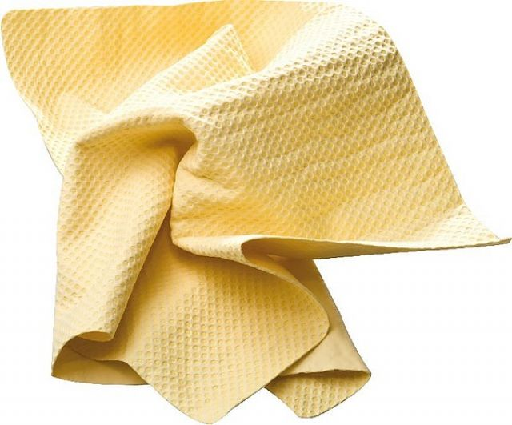
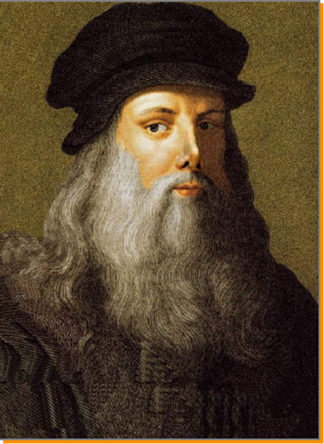
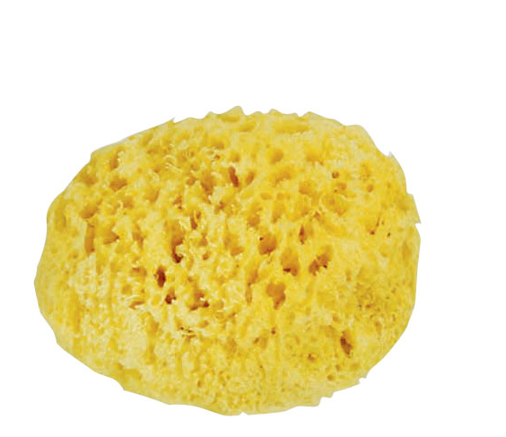
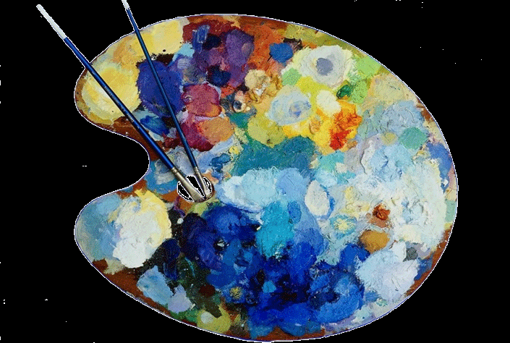
Elektronická učebnice - II. stupeň Základní škola Děčín VI, Na Stráni 879/2 – příspěvková organizace Výtvarná výchova
10.7 CLIL
paintbrush
cloth
palette
sponge
painter

Slide 8
Elektronická učebnice -II. stupeň Základní škola Děčín VI, Na Stráni 879/2 – příspěvková organizace Výtvarná výchova
Elektronická učebnice - II. stupeň Základní škola Děčín VI, Na Stráni 879/2 – příspěvková organizace Výtvarná výchova
10.8 Použité zdroje, citace
http://howadoor.wz.cz/julio_quesada.jpg slide 1
http://www.malbaakresba.cz/nahrane/soubory-m2577/112/1024.jpg slide 1
http://www.galeriekocka.cz/reprodukce-abstraktni-malba-eruzione-9004/000090-reprodukce-abstraktni-malba-eruzione-9004l.jpg slide 1
Obrázky z databáze klipart slide 2, 5
http://www.leonardodavinci.net/images/leonardo-da-vinci.jpg slide 3, 7
http://s1.ibtimes.com/sites/www.ibtimes.com/files/styles/picture_this/public/2010/12/14/55952-mona-lisa.jpg slide 3
http://www.ibiblio.org/wm/paint/auth/vinci/ermine.jpg slide 3
http://www.quido.cz/objevy/lascaux.jpg slide 4
http://www.moje-rodina.cz/files/tup2.jpg slide 6
http://assets.farmandfleet.com/p600/668312-20121004234605-project-pro-artist-paint-brush-set.jpg slide 7
http://www.bebeconfort.cz/data/imgs/00484l.jpg slide 7
http://3.bp.blogspot.com/_1jyMgrOesXg/TAf0eAedl0I/AAAAAAAAAP8/iN2_Syw1zxw/s1600/paleta.gif slide 7
http://www.bbcreative.cz/product-images/cleaner-velka-absorpcni-uterka-na-auto_1.jpg slide 7

Slide 9
Elektronická učebnice -II. stupeň Základní škola Děčín VI, Na Stráni 879/2 – příspěvková organizace Výtvarná výchova
Elektronická učebnice - II. stupeň Základní škola Děčín VI, Na Stráni 879/2 – příspěvková organizace Výtvarná výchova
10.9 Anotace
Autor | Barbora Jedličková
Období | 01 – 06/2013
Ročník | 5. ročník
Klíčová slova | Malba, Leonardo da Vinci, tupování
Anotace | Prezentace popisující techniku malby.

